Slide 1
BELL WORK
Write Name, Date (9/9/2016), Class period in upper right hand corner.
¡Baile Viernes!
Write the style of dance on your bellwork.
Pass your bellwork up to the front tables.
https://www.youtube.com/watch?v=FdQ87SOfb7Y

Slide 2
Extra Credit
Attend Hola Tallahassee and take a selfie at one of the booths.
Write a paragraph explaining why you chose that booth and what you learned.
Due on September 12, 2016
Worth 5% points on your next quiz.

Slide 3
Tarea
Review workbook pages LP 3-LP 12

Slide 4
¿Cómo somos?
Objetivo: Describing people

Slide 5
INGLÉS A ESPAÑOL
UNO DOS TRES
ESPAÑOL
UNO DOS TRES
ADIOS INGLÉS

Slide 6
Vocabulario de la semana
¿Quién?
¿Quiénes?
¿Cómo es?
¿De dónde?
¿De qué nacionalidad?
Viejo
Joven
Guapa, bonita
Fea
Baja
Alto
Pelirrojo/a
Moreno/a
Rubio/a
Antipático
Simpático
Cómico, gracioso/a
seria

Slide 7
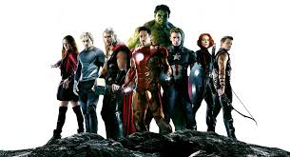
¿Cómos son?

Slide 8
¡Libros!
Abran tu libros a página 24.
Contesta preguntas 1-4.
Repaso.

Slide 9
REPASO ESPAÑOL A INGLÉS
HOLA HOLA HOLA
INGLÉS

